Slide 1
金融市场
一、金融市场及其功能
二、货币市场与资本市场
三、有价证券价格
四、金融衍生品市场
五、资产证券化

Slide 2
金融市场及其功能
一、金融市场的定义
金融市场：
—特定金融工具进行交易的场所。
—为各种金融活动和金融商品交易提供的场所、设施、规则、组织形式，以及由各种金融活动和金融商品交易而形成的供求关系和价格机制的总和。
需把握的多层含义：
—交易对象为本币或外币标价的金融商品，交易目的为融通资金、投资、投机、避险；
—是以信用为基础的资金借贷关系和委托代理关系；
—交易的场所和设施很多是无形的；
—价格决定机制复杂；
—交易规则和市场组织形式特殊。

Slide 3
金融市场及其功能
二、金融市场构成与分类
场所、设施、
服务机构
融资者
投资者
金融市场
资本市场
货币市场
外汇市场
黄金市场
一级市场
二级市场
现货市场
期货市场
国内市场
国际市场

Slide 4
金融市场及其功能
三、金融市场的功能
1、融通资金
—现代金融市场为资金供需双方提供多种多样的交易工具，使具有不同收益、风险偏好和流动性需求的资金交易者能找到满意的投资机会和获取资金的途径。如股市、债市、票据贴现市场等等。
2、配置资源
—货币资金代表着对实际资源的索取权和使用权；
—资金具有逐利性，流向提供最优风险/收益形态的公司或行业；
—能提供最佳风险/收益形态的往往都是业绩优、前景好的公司或企业，资金流向这里实际就是一种资源的优化配置。

Slide 5
3、转移和分散风险
—集中性交易分散风险；
—多种衍生工具交易转移风险
4、调节和反映经济状况
—配置资源即是一种微观层面的调节；
—为政府调节经济提供相应的工具和传递机制；
—据说“股市是经济的晴雨表”。

Slide 6
金融市场及其功能
金融市场功能的发挥应具备一定的条件：
—信息完备；
—市场供求决定价格的机制；
—市场有深度和宽度；
—市场服务体系良好。

Slide 7
货币市场
1、货币市场的特点
—融资期限在一年以内的短期资金市场；
—主要包括同业拆借市场、票据贴现市场、国库券市场、回购协议市场、大额存单（CDs）市场等等；
—融资期限短，主要进行短期资金余缺调剂；
—流动性强，高流动性金融资产交易的频率和交易量大；参与主体信誉高；
—低风险，低收益；
—可控性强，能够为货币政策和财政政策的实施创造条件。

Slide 8
货币市场
2、同业拆借市场
—商业银行及其它金融机构相互之间因准备金头寸余缺等原因而进行短期资金借贷的市场。
—商业银行在中央银行账户的准备金头寸的调剂为同业拆借，其它各种短期资金余额调剂的市场称为同业借贷。
—参与者为商业银行、各类存款货币性机构、其它金融机构，甚至政府机构、大公司。
—实际上是存在于整个金融体系中的大市场，作为拆借市场资金价格的同业拆借利率，成为金融体系中最有代表性的利率，多种借贷活动将同业拆借利率视为市场利率信号，中央银行也将其作为确定和调整货币政策的重要依据和指标。

Slide 9
货币市场
例1：美国联邦基金(federal fund)市场
—发展始于20年代，作为州际银行间市场，为储备多余的银行和储备不足的银行相互交易调剂储备余缺提供一种机制。
—交易双方以金融机构为主体，即同业拆借。交易对象一般是大银行，纽约为全国交易中心。
—70年代后，交易机构的范围扩大到互助储蓄银行、储蓄贷款协会、外国银行分行、证券交易商和联邦政府有关机构。
—交易期限为一天、一周和数月不等，通常是隔夜市场，只用于弥补临时性资金不足，不作为长期资金来源。
—是无担保信用放款，交易通过电话进行，无实际交易场所。
—为大额交易，每笔100万美元以上。
—联邦基金利率已经成为联储推行货币政策的重要指标。

Slide 10
货币市场
例2、伦敦银行同业拆借市场
—创建于50年代末。由于许多国际银行到伦敦开设分行，并在伦敦进行银行同业英镑拆借业务，获得迅速发展。
—已成为国际性大型工商企业、银行及国际金融机构、其它金融机构从事短期资金业务的场所。
—交易的金融工具是银行之间的存款，主要是3个月以内的短期融资，大部分为隔夜拆借，单笔交易最低金额为50万英镑。
—利率由市场上的实际供求关系决定，一般略高于贴现市场，代表了新筹集资金所要付出的筹资成本。
—该市场利率伦敦银行同业拆借利率即LIBOR (London Inter-Bank Offer Rate)，已经成为国际金融市场广泛使用的基准利率。

Slide 11
货币市场
3、票据贴现市场
—商业汇票是一种命令式票据，通常由商业信用活动中的卖方对买方或买方委托的付款银行签发，要求买方于规定日期支付货款。
—商业汇票必须提交债务人承认兑付后生效，这种承认兑付的手续称为承兑（acceptance）。
—由商人自己承兑的汇票为商业承兑汇票，由银行承兑的汇票为银行承兑汇票。
—银行承兑汇票是以银行信用作为最后付款保证。

Slide 12
—以贴现（discount）方式进行票据转让或交易的市场即票据贴现市场，主要作用在于满足企业和商业银行等金融机构的短期融资要求。
—票据贴现：商业票据的持票人在票据没有到期而又需要资金时，可以将持有的票据提交给银行，银行依照票面金额扣除利息后将余款付给票据持有人，收进票据，待票据到期向付款人收款。实际是一种短期信贷业务。
—贷款期限短，而且可办理转贴现和再贴现提前收回资金；风险相对较小。
—贴现付款额=票据面额X（1-贴现率X票据剩余期限）；

Slide 13
实例
汇票金额10000元，到期日2016年7月20日，持票人于4月21日向银行申请贴现，银行年贴现利率3.6%，则：
贴现金额=10000X【1-（3.6%/360）X90】=9910元，扣除的90元就是贴现利息。

Slide 14
—票据贴现市场能为票据提供充分的流动性，促进票据业务的发展和商业信用活动的正常进行；
—贴现市场与中央银行的再贴现政策工具有直接的联系，票据贴现的供求状况和利率水平的变化是央行观察和调控货币市场的重要窗口。

Slide 15
货币市场
4、国库券市场
—国库券（中央政府发行的期限在一年以内的短期债券）的发行和流通所形成的市场。
—国库券发行采用招标制，为政府筹措短期资金、调节国库收支提供了有效途径。
—国库券流通市场参与者众多，交易非常活跃，是商业银行获取无风险收益的资金运用场所，是保持二级储备、灵活变现的资产转换场所。
—企业和个人投资者有获取无风险稳定收益的投资机会。
—央行实施公开市场操作达到调节信用总量目的的最佳场所之一。

Slide 16
货币市场
例5、美国国库券市场
—国库券(T-Bills)是美国财政部发行的短期债券，以应付国库季节性财政需要。
—国库券在美国短期债务市场中占据主要地位，发行量最大，其利率是货币市场其它工具利率的基础。
—在美国金融市场流通的各种证券票据中，被认为是无风险证券，而且投资收益免税。
—主要持有者是美国政府的投资账户、联邦储备银行、商业银行、其他金融机构、州和地方政府以及外国投资者。
—期限分3月、6月、1年三种，前两种每周发售一次，1年期的每月发售一次。通常以竞争性投标方式出售，只标明面值，不附利息，以折价方式出售。

Slide 17
资本市场
资本市场
股票市场
债券市场
发行市场
流通市场：
证券交易所
场外交易市场

Slide 18
证券融资
—证券融资是资金盈余单位和赤字单位之间以有价证券为媒介实现资金融通的金融活动。
—有价证券：具有一定票面金额并能给其持有者带来一定收益的财产所有权凭证或债权凭证，即债券和股票，包括国家债券、地方债券、公司债券、公司股票等等。
—证券融资活动的基本形式是：
◎ 资金赤字单位在市场上向资金盈余单位发售有价证券，募得资金；
◎ 资金盈余单位购入有价证券，获得有价证券所代表的财产所有权、收益权或债权；
◎ 证券持有者若要收回投资，可以通过市场将证券转让给其他投资者，证券可以不断地转让流通，使投资者的资金得以灵活周转。

Slide 19
证券融资工具
—证券融资中的筹资主体主要是公司和政府。其中，公司的融资工具为股票和公司债券，政府的融资工具为政府债券。
—股票是股份公司发行给投资者用以证明其向公司投资并拥有所有者权益的有价证券。它有普通股票和优先股票两种主要类型。
—股票的主要特征：非偿还性（投资者认购股票后，不得向公司退股，资金回收只能通过在市场上卖出股票来实现，股票在市场上转让，只改变股东，而不改变公司资本。除非公司破产清理资产，发行股票所得资本永不返还）；盈利性；参与性；风险性；流动性。

Slide 20
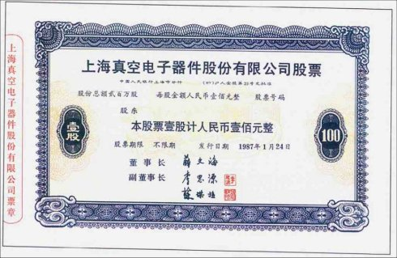

Slide 21
—公司债券又称为企业债券，是公司或企业依照法定程序发行的，按照约定条件(期限、利率、本息偿还方式等)偿还本金和支付利息的债务凭证。
—公司债券与其他工具相比较的特征：
—与商业票据债务相比，它脱离了真实商品交易活动；
—公司债券与股票的最大区别在于，其投资者是发行公司的债权人，而不是所有者；
—银行贷款一般都是为补充流动资金短缺，而发行债券则是为追加长期投资；两者在企业的自主性方面差异也比较大。

Slide 22
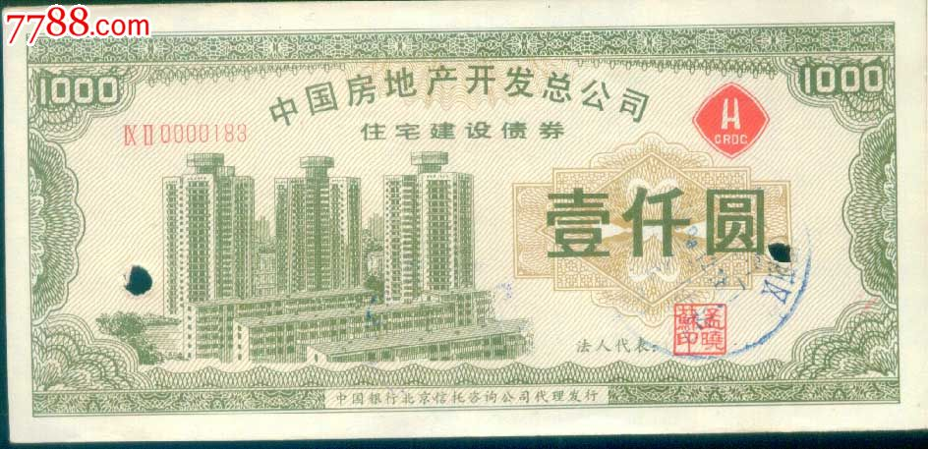
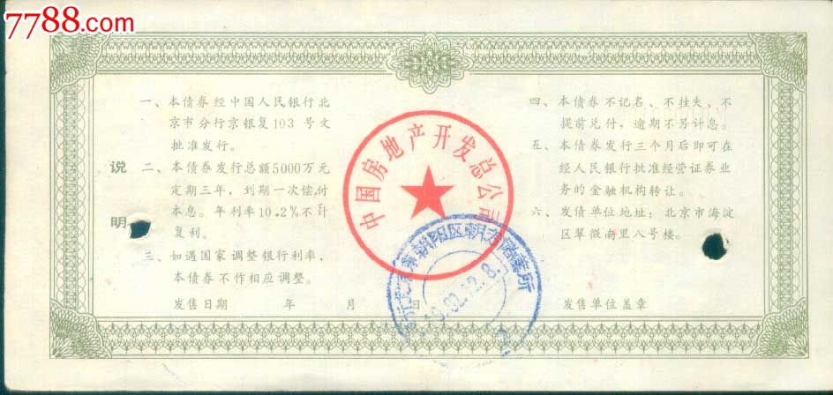

Slide 23
—政府债券是政府部门为筹集资金而发行的债务凭证。它包括公债券、国库券和地方债券。
—公债券，又称为国债，一般是指由中央政府发行的债券，目的在于筹集预算资金，弥补财政赤字，所筹资金主要用于大型基础建设支出、改善教育、文化、福利等社会服务支出。
—根据期限长短，国债可分为中期国债、长期国债(通常指10年以上)和永久国债(只按期付息、无还本期限)。
—地方债券是由地方政府发行并偿还的债券，有时也包括地方政府所属机构发行的债券。

Slide 24
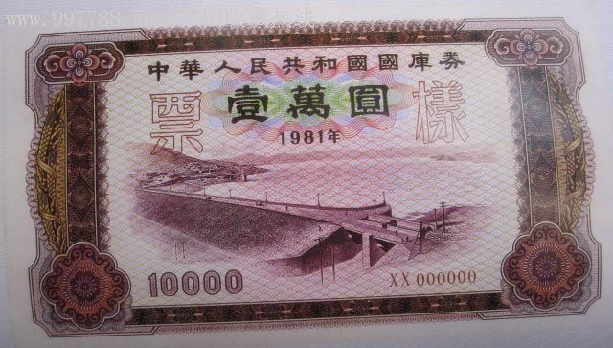
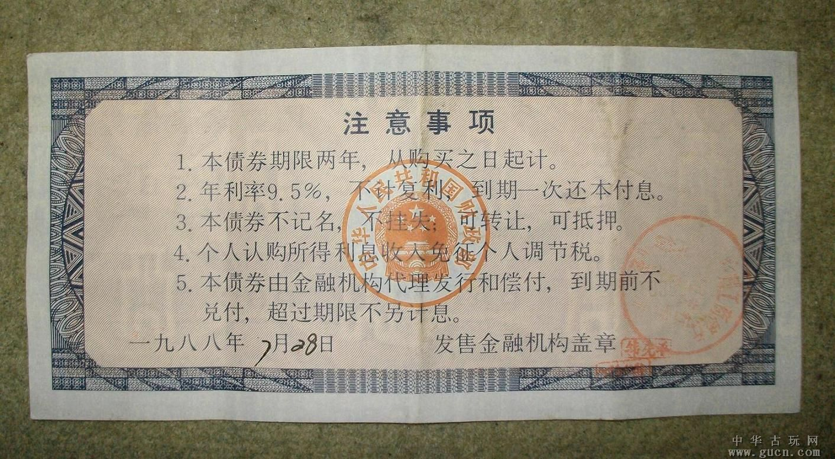

Slide 25
证券发行市场
一、证券发行市场
1、定义
—是有价证券发行者向投资者出售证券所形成的市场，证券形式的资金筹集都要通过这一市场进行。
2、特征
—该市场是一无形市场，不存在具体形式的固定场所，证券发行人直接或通过中介人向社会进行招募，投资者购买其证券的行为即构成证券发行市场。
3、功能
—对于企业融资而言，发行市场比流通市场更为重要。
—发行量/企业总融资额反映金融体系的发展与融资结构的变化。

Slide 26
证券发行市场
4、市场结构
—证券发行人：符合发行条件并且正在从事或者准备进行证券发行的政府组织、金融机构与工商企业。
—投资人：根据发行人的募集要求，已经认购或者将要认购证券的个人或机构。
—中介人：媒介证券发行人与投资人交易的证券承销商，一般是投资银行、证券公司等金融和其他中介机构。
5、证券发行分类
—公募发行：针对不特定投资者公开发行证券；
—私募发行：面向特定投资者发行证券的一种发行方式，无须向管理机构办理注册审核，手续简便成本低，但证券不公开上市交易。

Slide 27
证券发行市场
例1：工商银行A股发行
公司名称：中国工商银行股份有限公司
发行日期：2006-10-19
发行价格： 3.12元
上市日期： 2006-10-27
主承销商：中国国际金融有限公司、中信证券股份有限公司、国 泰君安证券股份有限公司、申银万国证券股份有限公司
上市推荐人：中国国际金融有限公司、中信证券股份有限公司、国、泰君安证券股份有限公司、申银万国证券股份有限公司
审计机构： 安永华明会计师事务所、安永会计师事务所
法律顾问： 北京市金杜律师事务所
资产评估机构：中联资产评估有限公司

Slide 28
股票发行市场
二、股票发行市场
（一）股票发行目的
１、创建公司
—发起设立；
—募集设立。
２、现有股份公司发行新股
—增加投资，扩大经营；
—调整公司财务结构；
—满足证券交易所上市标准；
—巩固公司经营权；
—其它：证券转换、股票拆细、股票合并、公司合并、减资。

Slide 29
股票发行市场
（二）股票发行类型
１、首次公开发行(initial public offering，IPOs)
—组建新的股份有限公司
—企业改制为股份有限公司
—私人持股公司改制为公共持股公司
２、增资发行
—前一次发行的股份已募足，并间隔一年以上；
—公司在最近三年连续盈利，并可向股东支付股利；
—公司在最近三年内财务会计文件无虚假记载；
—公司预期利润率可达同期银行存款利率。

Slide 30


股票发行市场
（三）股票发行的程序
1、选择发行方式
—在投资银行协助下，根据本机构的发行条件、投资人市场、拟承受的发行费用以及是否争取上市交易等要求，选择公募或私募发行方式；
2、选择承销商
—可采取竞争性招标的方式，也可以采取私下联络的方式。多数情况下，证券发行是在比较固定的承销商合作下完成的，发行量较大时通常由多家承销商组成承销团来完成。

Slide 31
股票发行市场
股票公开发行核准程序图
3、申请注册
—公募方式下，要事先在证券管理机构获准登记注册。
—证券管理机构确认招股说明书等文件并批准申请者登记注册后，意味着股票已获准发行。
—投资者将已具有法定性质的招股说明书作为投资价值判断的依据。
发行人股东大会批准发行股票
保荐人将申请文件上报证监会
中国证监会初审发行人上市申请
未通过的，发行人
可在60日内向
中国证监会申请复议
初审通过，证监会将初审报告、
申请文件提交发审委
证监会根据发审委审核意见，
决定是否核准发行

Slide 32
股票发行市场
4、股票发行价格
—发行价格类型：面额发行与溢价发行
—股票发行定价方式？
5、销售与承购
—发行申请获准后进入正式销售阶段。通常由发行公司与承销商签订承销协议进行承销，有全额包销、代理推销和余额包销三种方式。

Slide 33
债券发行市场
三、债券发行市场
（一）债券发行目的
1、筹集长期稳定资金
2、灵活运用资金
3、维持对企业的控制
4、满足多渠道筹资需求
（二）债券发行条件
1、发行额
—根据资金需求、还本付息能力、发行人资信度、市场吸收能力、法定最高限额等因素确定。
2、券面金额
—根据投资者购买能力和发行的成本等因素确定。

Slide 34
3、利率
（1）利率水平：根据基准利率，期限长短，信用级别，投资者接受程度，发行者承受能力，有关法规等确定。
（2）利息支付次数：根据物价预期，市场习惯，支付网点等确定。
（3）计息方式：根据期限，物价预期，市场习惯确定，有：折扣债券、一次性本息偿还债券、分期付息的定息债券以及无到期日的定息债券即永续债券。
4、期限
（1）所需资金的性质和用途。
（2）对市场利率水平的预期。
（3）流通市场的发达程度。
（4）发行者的信用度。

Slide 35
债券发行市场
5、信用评级
债券发行之前需要权威评级机构进行信用评级：
—为客观地估计发行人的违约风险，向投资者提供债券投资价值判断的可靠信息，并使债券顺利销售；
—评级时考察的主要内容有：发行公司的偿债能力（预期盈利水平、负债结构等），发行公司的资信状况（市场评价、信用记录等），投资者的潜在风险（破产的可能性及由此造成的损失程度）。

Slide 36
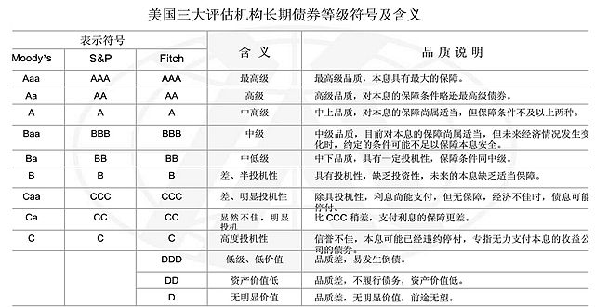

Slide 37
证券流通市场
证券流通市场
—已经发行的证券在投资者之间转手买卖的市场，也称二级市场，是发行市场赖以存在与发展的重要保证，与发行市场相辅相成，不可或缺，其健康发展有利于：
—公司企业融资；
—资源配置效率提高；
—通过财富效应促进消费进而增长。
* 对证券流通市场的批判也很多。

Slide 38
证券流通市场
一、证券交易所
1、定义
—集中进行已发行证券交易活动的固定场所，是证券流通市场的核心；
—交易所对上市证券一般都有严格要求，尤其是业绩和规模要求。
2、证券交易所特征
—有固定的交易场所和严格的交易时间；
—参加交易者为具备一定资格的会员证券类公司；
—交易对象限于合乎一定标准的上市证券；
—交易量集中，具有较高的成交速度和成交率；
—对证券交易实行严格管理，市场秩序化。

Slide 39
证券流通市场
3、证券交易所的基本职能
—为证券的集中交易提供所需要的物质设施；
—制定规章制度，对交易主体、交易对象和交易过程进行严格管理，保证市场的公正、公平和有序；
—提供各种信息服务，尤其是收集和发布股票价格信息；
—处理证券交易过程中的各种纠纷。

Slide 40

阿姆斯特丹交易所，1612年

Slide 41

伦敦皇家交易所，1670年左右

Slide 42
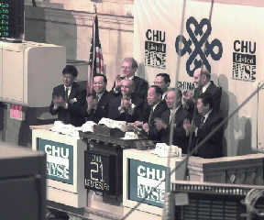
纽约证券交易所
纽约证券交易所 (New York Stock Exchange -- NYSE) 是美国和世界上最大的证券交易所。1792年5月17日，24个从事股票交易的经纪人在华尔街一棵树下集会，宣告了纽约股票交易所的诞生。1863年改为现名，1865年交易所才拥有自己的大楼。

Slide 43
证券流通市场
二、场外交易市场
1、定义：
—通常又称为店头交易市场(over the counter，OTC)，是投资者直接在证券商的营业柜台上买卖证券而形成的市场。或者说：证券经纪人或证券商不通过证券交易所，直接同顾客进行证券买卖的市场。
—1971年问世的NASDAQ市场已经成为场外交易市场的代表形式，是目前世界上规模最大、发展最为完善的电子化场外证券交易市场。
2、参加者
—自营商、非会员证券商、会员证券商、证券承销商、债券交易商、投资者。
3、交易对象
—债券、符合交易所上市标准而未上市的证券、不符合交易所上市标准的证券、开放型基金。

Slide 44
证券流通市场
4、场外交易市场的主要特征
与场内交易市场相比，典型的场外交易市场有以下主要特征：
—分散性。交易是在分散于全国许多地区或一个城市的许多不同地方的证券商之间进行。
—是无形市场。大部分业务是通过证券商之间的电讯联系进行的，没有证券交易所那样的中央市场。
—买卖的证券是非交易所上市证券，规模相对小，质量或稳定性相对差，风险比较大。
—交易程序简单，无须订立规范的委托契约、无须提供交易所那样的规范服务，甚至不需向证券商支付佣金，成本低廉；
—交易价格由双方协商确定，而交易所内是多个买者和多个卖者同时报价，以最高买价和最低卖价一致时的价格作为成交价，即公开竞价；
—交易活动所受管制少、灵活性强，交易实现率高。

Slide 45
股票价格指数
—股票价格指数是运用指数方法编制而成，反映股票市场总体价格或某类股票价格平均水平及其变动趋势的指标。
—根据计算指数时对股票的取样范围不同，股票价格指数具有不同类型。
—股票价格指数的主要作用有：
(1)综合反映股票价格变动的趋势，作为反映宏观经济景气状况和行业发展特征的重要指标；
(2)综合反映股票市场投资的总体收益水平，作为判断个别资产组合收益水平的比较标准；
(3)用以预测股票市场将来变化，为投资者的分析和决策提供依据；
(4)作为股指期货市场的交易对象。

Slide 46
有价证券价格决定
有价证券价格决定的内在机理：
—在广泛存在信用活动的市场经济中，利息表现为资本收入的一般形态。凡是拥有货币资本并愿意把它投放出去谋取收益的人，其最起码的要求就是能够按市场平均的借贷利息率水平获得收益。
—证券购买中，投资者关心的并不是证券的名义价值或票面额，而是考虑以怎样的价格购买，才能够获得相当于将该笔资金贷放出去或存入银行所得到的利息收入。
—也就是说，将一定的货币资金用于购买证券(即为证券支付的价格)，与将这笔资金用于借贷或存入银行，在债券的收益水平与市场借贷利息率相同的情况下，二者是完全等价的。

Slide 47
—面额100元的证券，年收益率为5%，借贷市场年利率水平5%，该证券的买卖价格就是它的票面金额，因为用100元购买该证券和将100元存入银行的最终收益都是5元。（5/5%=100)
—面额100元的证券，年收益率10%，借贷市场年利率水平5%，证券的买卖价格就不能是100元，而是200元，因为用200元购买这张证券能够得到的收益和将200元存入银行是相同的，前者是面额100×10%=10元，后者是本金200元×5%=10元。(10/5%=200)
—面额100元的证券，年收益率为5%，借贷市场的年利率水平为10%，这张证券的买卖价格应该是50元，因为用50元购买面额为100元的证券，其年收益为100元×5%=5元，而将50元存入银行的年收益也为5元(=50元×10%)。 (5/10%=50)

Slide 48
因而：
—决定证券价格水平及其变化的是：证券的收益水平与借贷市场利率水平的比较。
—同样面额的证券，其收益水平高于借贷利率时，就能够以高于面额的价格出售；而当其收益水平低于借贷利率时，就只能以低于面额的价格出售；
—在借贷利率一定的情况下，证券的收益水平越高，其价格越高；在证券收益水平一定的情况下，借贷利率水平越高，证券的价格越低。
—证券价格实际上就是证券收入的资本化，它和证券所带来的收入成正比，和借贷市场利率成反比。
(P = R/r)

Slide 49
金融衍生工具
—金融衍生工具是相对于原生金融工具或基础性（underlying）金融工具而言的；
—原生金融工具是那些交易活动及其价格或收益率等与实物资产的价值运动和收益直接相关的金融工具；
—衍生金融工具是在原生性金融工具的基础上衍生出来的金融工具，根据利率、汇率、债券价格、股票价格等原生金融工具的价格变化趋势的预期来定值，通过支付少量保证金签订各种交易合约，谋求最大收益或规避可能的损失，形成具有杠杆性、投机性、风险性和虚拟性的金融交易。

Slide 50
远期合约
远期合约(forward agreement)
—交易双方约定在未来某一确定时间，以确定的价格买卖一定数量某种金融产品的合约；
—合约规定交易的标的物、有效期和交割时执行的价格等项内容；
—具体形式主要有远期货币(currency)协议和远期利率协议。（历史悠久，OTC交易）

Slide 51
远期合约
1、远期利率协议(FRAs)
—为避免将来利率波动的风险，或为将来利率波动时获取收益而签订的一种协议；
—交易双方约定从将来某一确定的日期开始，在某一特定的时期内借贷一笔利率固定、数额确定、以具体货币表示的名义本金；
—协议买方是名义借款人，如果市场利率上升，按协议确定的利率支付利息，就避免了利率风险，而市场利率下跌则遭受损失；
—协议卖方是名义贷款人，按协议确定的利率收取利息，市场利率下跌受益，市场利率上升受损。
—协议下往往并没有真实的借贷行为发生，本金只是为计算利息额而设定的，是一种名义本金。
—交易双方只需要在结算日根据由协议利率和市场利率的差计算、支付应付利息差额，结束交易。

Slide 52
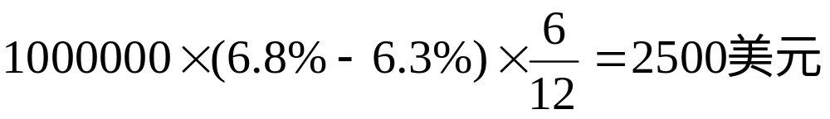
远期合约
例1：一份约定在2个月以后开始借入6个月期限贷款的远期利率协议，协议的名义本金为100万美元，协议的执行利率定为年利率6.3%，若2个月后(按市场通行利率确定参照利率之日)市场利率上升到6.8%，那么，这份远期利率协议的卖方就要为买方支付一笔利息差额：

Slide 53
远期合约
2、远期货币协议
—进行远期外汇交易而签订的协议，在该协议下，外汇买卖成交时，交易双方无须收付对应货币，而是约定在未来某个时期进行结算交割；
—期限一般为1-6个月，最长12个月，以3个月期限居多；
—目的是为了避免汇率波动的风险。

Slide 54
远期合约
例1：某美国进口商从英国进口一笔价值5万英镑的商品，三个月后交货付款，按签约时汇率GBP1=USD1.5计算，进口商需支付7.5万美元。但进口商预期美元将对英镑贬值，三个月后汇率可能为GBP1=USD1.6，将因汇率变动多付5000美元。解决方案有二：
—以现汇汇率购入5万英镑购买三月期英国国债，到期收回用于支付货款。一定程度上能够避险，但要占用资金。
—签约时在外汇市场以GBP1= USD1.5010的汇率购入3个月期的英镑远期，到期时以此汇率买入英镑支付货款，进口商仅多付50美元。如果到期时美元汇率确实已经贬值到GBP1=USD1.6，该进口商就避免了4950美元的汇率损失。

Slide 55
—分利远期（Participating Forwards）使客户能够灵活地设定进行交易的保护汇率，同时又使客户总金额中预先协议的部分得到有利的汇率波动的全部利益。
—如某英国公司要从美国进口原材料并寻求抵补6个月后到期结算的80万美元订单，如果使用外汇远期合约，汇率为GBP1 = USD1.60。该客户希望有一个可进行交易的最差汇率（保护汇率），但同时又想得到汇率朝有利于自己方向发展的好处。
—客户向银行表明可接受的远期汇率为GBP1 = USD1.56，由银行计算出总金额中可享受有利的汇率波动的利益的比例，如总金额的55%即44万美元。
—有两种可能的情况：第一，英镑走弱，分利远期到期时的汇率低于客户保护汇率，这时客户有权以保护汇率买入美元；第二，英镑走强，合约到期时汇率为GBP1 = USD1.68，这种情况下，36万美元以规定的保护汇率交易，44万美元能够以合约到期时的汇率进行交易，获得汇率升值的好处。

Slide 56
金融期货
二、期货合约（futures）
—期货合约是为进行期货交易而制定的标准化合同或协议。
—期货交易是指买卖双方事先就交易对象或标的物（商品或货币、证券、股指等金融产品）的品种、数量、交割日期、交易价格、交割地点等达成协议，根据协议在未来某一特定时间和地点以双方约定的价格购买或出售一定数量的商品或金融产品，或在交割前采取对冲的方式来避免实物交割。

Slide 57
金融期货
货币期货（外汇期货）
—买卖双方在将来某一时间以约定的价格进行两种货币交换的期货合约；
—货币期货绝大部分不进行实际交割，只对汇率差额进行清交。
利率期货
—交易双方在将来某一时间以约定的价格对一定数量的具有利息和期限的金融商品进行交割的期货合约；
—包括：以长期国债为标的物的长期利率期货和以短期债券为标的物的短期利率期货。

Slide 58
金融期货
货币期货实例：
美国公司A在9月份要为他们从英国供应商那里购买的货物支付100万英镑。
—目前市场汇率为1英镑兑1.692，芝加哥商品交易所9月份到期的英镑期货合约价格是1.685。忽略佣金和交易成本：
现在交付的汇率为：1.692美元=1英镑
9月份交割的汇率为：1.685美元=1英镑
—A公司可以购买9月份交割的100万英镑期货合约来规避汇率风险，这些期货合约可以将未来支付给英国供应商的成本锁定在168.5万美元。

Slide 59
金融期货
期货合约与远期合约的差异：
—期货合约是在有组织的交易所内进行的，合约的许多内容不是由交易双方临时磋商确定，而是由交易所事先设定好的，除了交易价格由交易双方在交易所内公开竞价达成外，合约的其它组成要素都是标准化的；
—交易所的清算部或清算公司充当所有期货合约买者的卖方和卖者的买方，即“central counterparty”
—买卖双方分别在交易所的清算机构开设保证金账户，按交易所规定的比例交存保证金，交易活动通过保证金账户进行，盈利者从账户取走资金，亏损者补足保证金金额。

Slide 60
保证金的操作实例：
—某投资者于6月5日与经纪人联系，打算购买2份纽约商品交易所当年12月交割的黄金期货合约。
—假定当前期货价格为每盎司黄金400美元。由于每份合约规模为100盎司，所以投资者购买2份合约就是约定以这一价格购买总额为200盎司的黄金。
—投资者在最初开仓交易时必须按合约名义金额的一定比例（5%）存入的资金为初始保证金。
—每一份合约的初始保证金为2000美元，初始保证金总额为4000美元。
—每天交易结束时，保证金账户要进行调整，以反映该投资者的盈利或损失，即盯市操作(marking to market).

Slide 61
—假定6月5日交易结束时，12月份黄金期货价格从每盎司400美元跌到397美元，投资者损失了200X3=600美元，保证金账户的余额要减少600美元。
—如果12月份黄金期货的价格在第一个交易日结束时升到403美元，保证金账户的余额也增加600美元。
—投资者有权提走超过初始保证金的那部分资金。
—如果账户余额低于维持（最低）保证金，第二天要补足到初始保证金水平。
—如不能提供此补充资金，经纪人将出售该合约来平仓。
下表是该两张黄金期货合约多头的保证金操作情况，其中初始保证金为每张合约2000美元，维持保证金为每张合约1500美元。

Slide 62
日期 | 期货 价格 | 每日盈利(亏损) | 累计盈利(亏损) | 保证金账户余额 | 保证金催付
 | 400.00 |  |  | 4000
6-5 | 397.00 | (600) | (600) | 3400
6-6 | 396.10 | (180) | (780) | 3220
6-9 | 398.20 | 420 | (360) | 3640
6-10 | 397.10 | (220) | (580) | 3420
6-11 | 396.70 | (80) | (660) | 3340
6-12 | 395.40 | (260) | (920) | 3080
6-13 | 393.30 | (420) | (1340) | 2660 | 1340
6-16 | 393.60 | 60 | (1280) | 4000

Slide 63
金融期货
股票价格指数期货
—简称股指期货，是以股票价格指数为交易标的物的一种金融期货。
—买卖双方约定在将来的某一时间以约定的价格（股指的点数）买卖标准化单位的某种特定指数，交易价格用“点”表示，每点都有规定的货币金额价值。
—交割时按指数市场变化与合约确定点数的差所代表的货币金额进行清算。

Slide 64
沪深30股指期货
合约标的：沪深300指数
合约乘数：每点300元
报价单位：指数点
最小变动价位：0.2点
每日价格最大波动限制：上一个交易日结算价的±10%
最低交易保证金：合约价值的12%。
例如，内地IF1005合约的保证金率为15%，合约乘数为300，按IF1005首日结算价3442.83点计算，投资者交易该期货合约，每张需要支付的保证金应该是3442.83×300×0.15=154927.35元。

Slide 65
金融期权
三、期权合约（option）
—是一种约定选择权的合约，即对标的物 “买的权力”或“卖的权力”进行买卖而签订的合约；
—合约买方有权在约定的时间或时期内，按照约定的价格购买或出售一定数量的标的物（实物商品、证券、期货合约），也可以根据市场变化情况放弃买或卖；
—合约买方选择行使权利时，卖方必须履行合约规定的义务；合约买方购买这种选择权必须付出费用，即向卖方支付期权费；
—合约买方希望出现有利于自己的市场价格时，行使买或卖的权利，获取标的物的差价收益，而出现不利于自己的市场价格时，则放弃行使权利，将损失锁定在期权费的水平；
—合约的卖方希望出现不利于买方的市场价格，只要买方放弃行使权利，收取的期权费就成为卖方的实际收益。

Slide 66
金融期权
看涨期权（call option）：
—即买权，合约购买者有从合约卖出者那里以确定价格买进某种标的物的权利的期权合约；
—当期权购买者预测某种标的物的未来市场价格上涨时，就向期权出售者购买对这种标的物的看涨期权；
—若标的物的市场价格确实上涨到超过执行价格加期权费的水平，执行期权就可获利；
—若低于这个水平，执行期权就会发生损失；放弃执行期权，就可将损失锁定在期权费水平。

Slide 67
金融期权
例1：看涨期权（买权）
9月份一个投机者想处于IBM股票多头状态，即处于股价上升自己盈利的状态。
当前IBM股价为78美元，市场上正以每股3美元的价格出售12月份到期的执行价格为80美元的看涨期权。
投资者愿意投资7800美元，有两种投资策略：
一是直接购买100股股票；二是购买2600个IBM股票看涨期权（3X2600=7800美元），即26份买权合约。
如12月IBM股价上涨到90美元，第一种策略的收益为：
100X（90美元—78美元）=1200美元

Slide 68
金融期权
第二种策略的收益：因为期权合约赋予该投机者以80美元的价格购买价值90美元的股票的权利，执行价格为80美元的IBM股票看涨期权的每股净收益为10美元。净收益总额为：
2600X10美元=2.6万美元
减去期权投资成本，净收益为：
26000美元—7800美元=1.82万美元
但是，假定12月时股价下跌到70美元，第一种策略的损失为100X（78—70）=800美元。
看涨期权到期没有执行，导致7800美元的损失。

Slide 69
金融期权
看跌期权（put option）：
—即卖权，合约购买者有权以确定的价格向合约卖出者出售某种标的物的期权合约；
—当期权购买者预测某种标的物的未来市场价格会下跌时，就向期权出售者购买对这种标的物的看跌期权；
—若标的物的市场价格确实跌到比执行价格减去期权费后还要低的水平，执行期权就可获利；
—若未低于这个水平，执行期权就会发生损失；
—若市场价格未低于执行价格水平，放弃执行期权，就可将损失琐定在期权费水平。

Slide 70
金融期权
例2：看跌期权
某投资者8月份时拥有IBM的股票500股，当前价格为每股102美元。
此投资者认为两个月内股价会大幅下跌，想要采取保护措施。
投资者可以在芝加哥期权交易所购买10月份到期的看跌期权（卖权），以100美元的执行价格卖出500股。
因为CEOE交易的一份看跌期权规定交割的股票数为100股，投资者共需买入5份看跌期权合约。
如果期权费用报价为4美元，则每份合约要花费100X4美元=400美元，此对冲策略的总成本就是5X400美元=2000美元。

Slide 71
金融期权
该对冲策略的成本为2000美元，但保证在期权有效期内可以按至少每股100美元的价格卖出股票。
若IBM股票果然跌到了100美元以下，投资者可以执行期权以实现5万美元的收益，考虑进期权成本，实现的实际收益为4.8万美元。
若股价维持在100美元以上，期权将不会被执行，期权到期时就失效。但在这种情况下，持有股票的实际价值始终高于5万美元（或者考虑期权成本，高于4.8万美元）。

Slide 72
金融期权
—无论是看涨期权还是看跌期权，对于期权的卖出者来说，买者的收益就是他的损失，买者的损失就是他的收益；
—买者的收益取决于标的物市场价格的变化情况，是没有限定的，因此卖者的损失也就没有限定；
—买者的损失最大限度是期权费，因此，卖者的最高收益水平只能是收取的期权费；
—总之，期权的买者收益无限而损失有限，期权的卖者损失无限而收益有限。
根据买者行使权利的时限有分为美式和欧式期权。

Slide 73
互换
四、互换合约（swap）
—是一种交易双方在约定的有效期内相互交换支付的合约；
—交换的具体对象可以是不同种类的货币、债券，也可以是不同种类的利率、汇率、价格指数等；
—交易双方根据市场行情，约定支付率（利率、汇率），以确定的本金额为依据相互为对方进行支付。
利率互换
—交易双方约定在未来的一定期限内，按约定的名义本金和计息方式，向对方支付利息；
—没有实际本金的交换，本金只是为了计算利息额而设定的，实际结算时，通常只按双方应支付的差额部分进行清算。

Slide 74
互换
互换实例：
公司A和B都希望借入期限为5年的1000万美元，B想按固定利率借款，A想借入与6个月期LIBOR相关的浮动利率资金。利率如下表：
B在固定利率和浮动利率市场支付的利率都比A高。
 | 固定利率 | 浮动利率
公司A | 10.00% | 6个月期LIBOR+0.3%
公司B | 11.20% | 6个月期LIBOR+1.0%

Slide 75
互换
提供两个公司利率报价的关键点是：两个公司固定利率的差值大于浮动利率的差值。
在固定利率市场B公司比A公司多付1.2%，但在浮动利率市场上只多付0.7%。
B公司在浮动利率市场中有比较优势(即超过A支付的量更小一些)。这种明显的差异产生可获利润的互换：
A公司以10%借入固定利率资金，B公司以LIBOR+1%借入浮动利率资金，它们然后签订一互换协议，以保证最终A公司得到浮动利率资金，B公司得到固定利率资金。

Slide 76
互换
A与B直接接触：A同意向B支付本金为1000万美元以6个月期LIBOR计算的利息，B公司同意向A公司支付本金1000万美元以9.95%固定利率计算的利息。
公司A
(两项支付)
9.95%
公司B
(两项支付)
LIBOR+1%
10%
LIBOR

Slide 77
互换
A公司有三种现金流：
—从B得到9.95%；
—支付给外部贷款人10%；
—向B支付LIBOR；
—净效果为A公司支付LIBOR+0.05%，比直接在浮动利率市场借款的利率降低0.25个百分点。
B公司也有三项现金流：
—从A处得到LIBOR；
—支付给外部贷款人LIBOR+1%；
—向A支付9.95%；
—净效果为B公司支付年利率为10.95%的利息，比直接在固定利率市场借款的利率降低0.25个百分点。

Slide 78
资产证券化
—资产证券化是指将缺乏流动性但可以产生稳定的可预见未来现金流的资产，按照某种固定特征分类，形成资产组合，并以这些资产为担保发行可在二级市场上交易的固定收益证券，据以达到融通资金与风险转移的目的。
—1968年，美国政府国民抵押贷款协会(GNMA)首次发行抵押贷款担保证券(mortgage backed securities, MBS)，标志着资产证券化问世。
—这些证券以美国联邦政府的信用作担保，信用风险几乎为零，持有人定期收到全额本息；
—使金融机构机构无流动性或流动性低的资产转变成现金，具备发放新贷款的能力。

Slide 79
资产证券化
证券化资产的特征
—具备一定同质性，未来产生可预测的而且稳定的现金流量，或有明确约定的契约性质的支付模式；
—有良好的信用记录，违约率低；
—本息的偿还完全分摊于整个资产持续期间；
—资产的债务人或贷款的借款人有广泛的地域和人口统计分布；
—资产的抵押物有较高的清算价值；
—资产的平均偿还期至少一年。

Slide 80
资产证券化
证券化资产的主要类型
—银行贷款：包括工商业贷款、居民住宅抵押贷款、私人不动产抵押贷款、汽车贷款、消费贷款等等；
—应收账款：信用卡应收账款、贸易应收账款等；
—租赁收入：办公楼租赁收入、设备租赁收入等等；
—收费：机票收入、门票收入、道路桥梁收费等等；
—保险；自然资源；各种有价证券组合。
证券化产品包括多种证券：ABS、MBS、CMO、 CDO等等。

Slide 81
资产证券化的参与者
1、发起人
—进行证券化的基础资产的所有者，也称原始权益人；
—职责是确定证券化的基础资产，并出售给SPV（特殊目的载体或发行人）；
2、服务人
—受托管理基础资产，监督债务人履行合同，向其收取到期本金和利息，以及追索过期的应收账款等相关活动的服务中介；
—通常可以由发起人或者其附属公司来担任。

Slide 82
资产证券化的参与者
3、发行人
—即特殊目的实体(special purpose vehicle)；
—从发起人处购买基础资产并发行证券，负责资产的重新组合，委托信用增级机构或自身对基础资产进行信用增级，聘请评级机构，选择为证券化服务的各种中介结构；
—要实现资产的“真实出售”和建立风险隔离机制。
4、承销商
—安排证券的初次发行，同时监控和支持这些证券在二级市场上的交易。

Slide 83
资产证券化
5、信用评级机构
—对资产担保证券进行评级的机构；
—为投资者建立一个明确的、可以被理解和接受的信用标准；
6、信用增级机构
—减少资产担保证券整体风险的中介机构；
—提高证券的资信等级，提高其定价和上市能力，降低发行成本。

Slide 84
资产证券化
7、受托管理人
—面向投资者，担任现金管理和偿付职能的证券化中介机构；
—收取和记录资产组合产生的现金收入，向投资者支付本息。
8、投资者
—购买证券的机构和个人；
—都具有丰富的市场经验。
其他的参与者还有会计师事务所、律师事务所等。

Slide 85
资产证券化的运作流程：
银行贷款证券化为例
1、发起贷款和形成贷款组合
—银行完成贷款手续；
—银行根据融资需求，确定信贷资产证券化的目标数量；
—将具有某些共同特征的贷款重新组合，即：将有关单项贷款按期限、利率、抵押物、贷款质量等特征进行重新组合，形成资产池，便于对资产组合进行有效成本分析并形成共同的支付模式。

Slide 86
资产证券化的运作流程
2、出售贷款
—银行将重新组合后的贷款出售给SPV；
—真实出售：对出售贷款的银行无追索权，这些贷款移出银行资产负债表，出售的贷款违约时购买贷款一方无权对出售贷款的银行追索损失；
—有追索权的贷款出售；
—SPV购买贷款组合后，将贷款管理与偿还服务委托给服务人办理；
—服务人为提供上述服务向SPV收取服务费。

Slide 87
资产证券化的运作流程
3、设计证券交易结构
—SPV根据贷款组合的信用质量评估和现金流量分析，对来自贷款的现金流量进行重新分配，设计具有不同期限、面额，不同风险级别，不同利率水平和形式，不同支付次序的证券；
—需要投资银行、信用评级公司等机构参与安排，提供咨询、评估服务。

Slide 88
资产证券化的运作流程
4、信用增级
—目的是改善发行条件、降低贷款组合的信用风险、为投资者提供更大保护；
—程度和数量根据贷款组合信用风险评估确定，通常是这些资产预期损失的若干倍。主要方式有：
◎第三方担保；
◎超额抵押，如发行证券金额1亿元，资产组合本金额为1.1亿元。
◎对发行人的追索权；
◎优先或附属（次级）证券结构，前者在获取本息偿付方面较后者有优先权，来自贷款组合的损失将由次级证券承担，后者为前者提供了保护；
◎发行人将利息收入高于利息支出的部分作为现金储备，弥补由于贷款组合违约所产生的损失。

Slide 89
资产证券化的运作流程
5、证券信用评级
—目的是增强证券对投资者的吸引力，结果要公告；
—评级重点不是证券发行主体的财务状况和偿债能力，而是被证券化资产的信用风险，被评级资产必须与发起人的信用风险隔离；
—评级后评级机构要进行跟踪和监测，根据资产信用质量的变化对已评定证券的级别进行升降调整。

Slide 90
资产证券化的运作流程
6、发行证券
7、资产管理
—SPV将资产管理职责交受托人管理；
—受托人监督贷款服务、审查贷款组合情况、收取资产组合本息，进行短期投资。
8、支付证券本息
—受托管理人根据SPV的委托，在规定的每一证券偿付时间内，向投资者转递证券本息；
—全部偿付完毕后，如资产组合所产生收入有剩余，交还给交易发起人。

Slide 91
资产证券化的基本结构与运作流程
发起人
债务人
支付购买价款
出售资产
偿付债务
信用评级
委托管理资产
信用评级机构
SPV
服务人
发行收入
发行证券
资产现金流
承销商
委托管理资产现金流
对资产组合信用增级
支付购买价款
分销证券
信用增级机构
投资者
支付本息
受托管理人

